Slide 1



Treinamento – JavaScript (ES6)

Slide 2
ECMAScript x JavaScript
ECMAScript é a descrição formal e estruturada de uma linguagem de script, sendo padronizada pela Ecma International – associação criada em 1961 dedicada à padronização de sistemas de informação e comunicação – na especificação ECMA-262.
O ECMAScript (ES) é a especificação da linguagem de script que o JavaScript implementa.
No dia 17 de junho de 2015, foi definida a sexta edição da especificação, a ES6 (também chamada de ECMAScript 2015).
Leitura: https://goo.gl/8DTkhc
Notes:
https://pt.wikipedia.org/wiki/Ecma_International

Slide 3

ECMAScript

Slide 4
Sumário
Introdução
Variáveis
String
Number
Operadores Aritméticos
Boolean
Global Functions
Funções
Window Object
Document

Slide 5
Introdução
JavaScript foi originalmente desenvolvido por Brendan Eich quando trabalhou na Netscape sob o nome de Mocha.
Teve seu nome mudado para LiveScript, e por fim JavaScript.
LiveScript foi o nome oficial da linguagem quando foi lançada pela primeira vez na versão beta do navegador Netscape 2.0 em setembro de 1995.
Foi originalmente implementada como parte dos navegadores web para que scripts pudessem ser executados do lado do cliente e interagissem com o usuário sem a necessidade deste script passar pelo servidor, controlando o navegador, realizando comunicação assíncrona e alterando o conteúdo do documento exibido.

Slide 6
Variáveis
Linguagem não tipada
Ex.:
let a = null;
a = 1;
a = ‘1’;
a = [];
a = {};
1 == ‘1’ (verdadeiro)
1 === ‘1’ (falso)

Slide 7
Variáveis

Slide 8
String
Uma String guarda uma série de caracteres, podendo ser desde números, letras e caracteres especiais.
Aceita declaração entre aspas duplas ou simples.
Exemplo:
const x = "JavaScript"; const y = 'JavaScript';
Length (Retorna o tamanho da string)
'JavaScript'.length (10)

Slide 9
String - Métodos
charAt()
concat()
includes()
indexOf()
lastIndexOff()
match()
replace()
search()
slice()
split()
substr()
substring()
toLowerCase()
toString()
toUpperCase()
trim()
valueOf()

Slide 10
String

Slide 11
Number
Em JavaScript, não existe distinção de tipos de números
Podem ser decimais ou não.
Exemplo:
const x = 1;
const y = 1.5;
const z = 123e-5; // 0.00123

Slide 12
Number

Slide 13
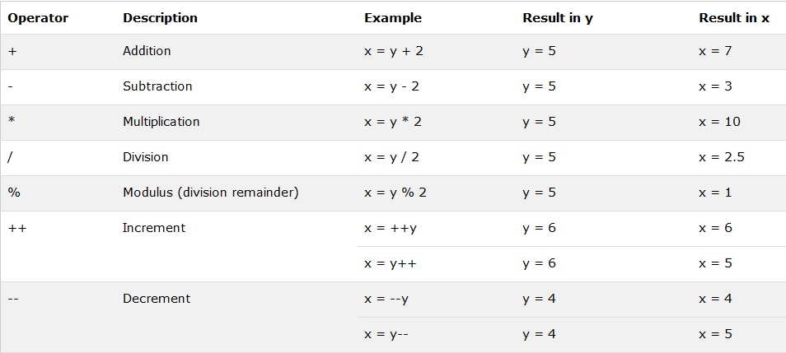
Operadores Aritméticos

Slide 14
Operadores Aritméticos

Slide 15
Boolean
Booleanos pode ter apenas dois valores: true ou false.
Sintaxe
const x = true; const y = false;
São muito usados em testes de condição

Slide 16
Boolean

Slide 17
Global Functions (built-in functions)
decodeURI()
encodeURI()
eval()
isFinite()
isNaN()
Number()
parseFloat()
parseInt()
String()
typeof ‘test’ (string)
[‘1’, ’2’] instanceof Array (true or false)
alert(‘test’)
prompt(‘test’)

Slide 18
Global Functions

Slide 19
Funções
Não tem sobrecarga de método
function method1(msg) {
alert(msg);
}
const method2 = (msg) => {
alert(msg);
};
method1(‘test’);

Slide 20
Functions

Slide 21
Window Object
É a representação da janela
document
innerHeight
location

Slide 22
Document
Representação do conteúdo da página
document.getElementById();
document.getElementsByClassName();
document.getElementsByName();
document.getElementsByTagName();
document.querySelector();
document.querySelectorAll();
document.addEventListener();

Slide 23
Window Object

Slide 24
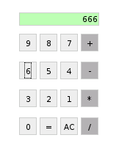
Atividade
Calculadora

